Slide 1


STŘEDNÍ ŠKOLA STAVEBNÍ A TECHNICKÁ
Ústí nad Labem, Čelakovského 5, příspěvková organizace
Páteřní škola Ústeckého kraje
Převodky řízení a spojovací tyče
VY_32_INOVACE_14_283
Projekt MŠMT | EU peníze středním školám
Název projektu školy | ICT do života školy
Registrační číslo projektu | CZ.1.07/1.5.00/34.0771
Šablona | III/2
Sada | 14
Anotace | Převodky řízení a spojovací tyče
Klíčová slova | Řízení, řídící tyč, spojovací tyč, převod, klouby, seřízení
Předmět | Automobily
Autor, spoluautor | Bc. Ladislav Hajný
Jazyk | Čeština
Druh učebního materiálu | Prezentace
Potřebné pomůcky | PC, dataprojektor
Druh interaktivity | Výklad pomocí prezentace
Stupeň a typ vzdělávání | Střední škola
Cílová skupina | 1. ročník - Mechanik opravář motorových vozidel
Speciální vzdělávací potřeby | Ne
Zdroje | Seznam viz poslední strana

Slide 2
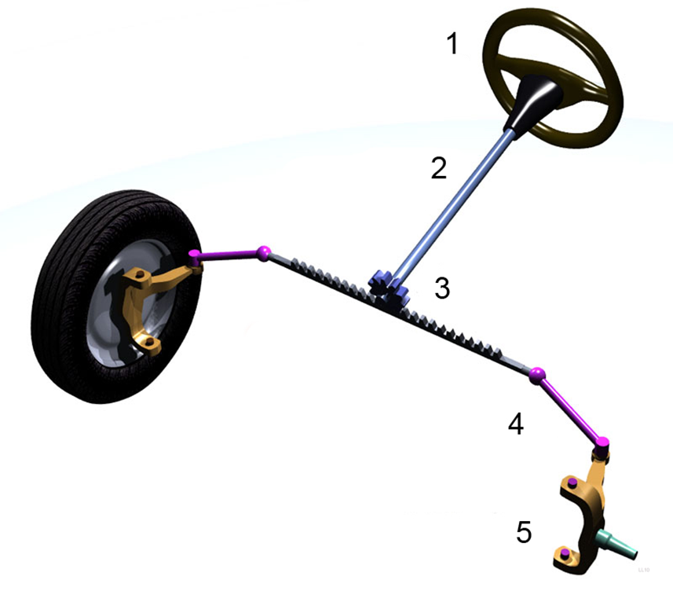
Převodky řízení a spojovací tyče
Mechanizmus řízení je stejně důležitý, z hlediska bezpečnosti, jako jsou brzdy vozidla.
Základní uspořádání
přímého řízení
přední nápravy
Volant
Volantová tyč
Převodka řízení
Spojovací tyč
Těhlice kola

Slide 3
Převodky řízení a spojovací tyče
Účel v automobilech:
převod pohybu volantu a hřídele volantu, na natáčení kol do rejdů
zvyšuje točivý moment, který vytváří svalová síla řidiče na volant tak, aby se kola natáčely do rejdů
při otáčení volantem, pomocí volantové tyče, se pohyb přenáší do převodky řízení
v převodce řízení je otáčivý pohyb zredukován do pomala a mění se na pohyb posuvný, který je pak pomocí řídících pák a spojovacích tyčí převeden na kola
u řídítek je svalová síla řidiče, přenášena pomocí přední vidlice, přímo na kolo nebo je pohyb na kolo, pomocí řídících pák

Slide 4
Převodky řízení a spojovací tyče
Převodový poměr:
Převodovým poměrem v převodce řízení je poměr mezi úhlem natočení volantu a úhlem natočení kol do rejdu.
převodový poměr i = 15:1 znamená, že zatočíme-li volantem o 15°, dojde k natočení kol do rejdu o 1°
převodový poměr musí být takový, aby ovládací síla na volantu nepřesáhla sílu povolenou příslušnou normou
obvykle je u OA. od i = 12:1 - 25:1
u NA je obvykle od i = 20:1 - 35:1
maximální úhel rejdu je omezen konstrukcí podvozku.
obvykle je v rozsahu 30° až 45° na každou stranu, celkový úhel je tedy 60° až 90°
Nákladní i osobní vozidla mohou být vybavena posilovačem řízení.

Slide 5
Převodky řízení a spojovací tyče
Převodky řízení lze rozdělit na tři základní druhy
hřebenové
maticové
šnekové
U OA. je v současnosti nejvíce používané hřebenové řízení mezi jeho přednosti patří:
je konstrukčně jednoduché
levné provedení
má malé rozměry
snadná zástavba do konstrukce vozidla
posilovač řízení může být přímo součástí převodu, jakékoli konstrukce
suvný posun je proveden pouze dvěma spojovacími tyčemi na ramena těhlic
umístění přímo na karoserii nebo do pomocného rámu

Slide 6
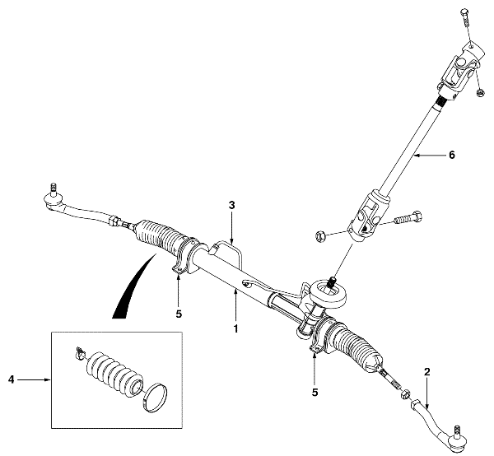
Převodky řízení a spojovací tyče
Hřebenové řízení s hydraulickým posilovačem
Kloub spojovací tyče
Rozvod oleje posilovače
Manžety spojovacích
tyčí
Objímky připevnění do
karoserie / pomocného
rámu
Volantová tyč s klouby

Slide 7
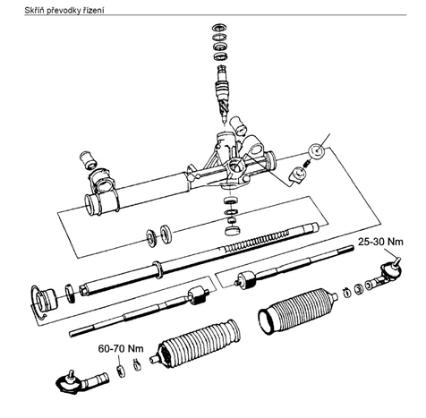
Převodky řízení a spojovací tyče
Hřebenové řízení v rozkladu
Pastorek
Al. skříň řízení
Řídící tyč s kloubem
Hřebenová
tyč
Kloub spojovací tyče
Manžety

Slide 8
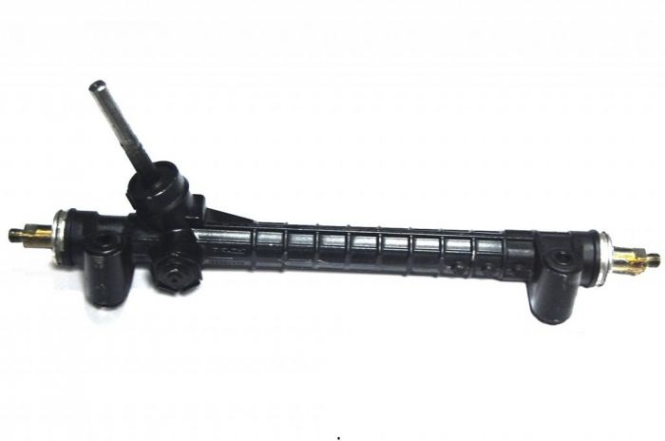
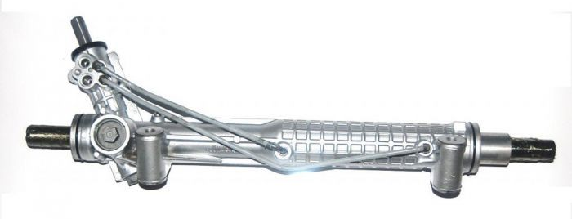
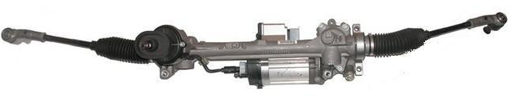
Převodky řízení a spojovací tyče
Konstrukce hřebenového řízení
S hydra. posilovačem Škoda Octavia I. Bez posilovače Opel Corsa
S elektrickým posilovačem koncernové vozidla VW

Slide 9
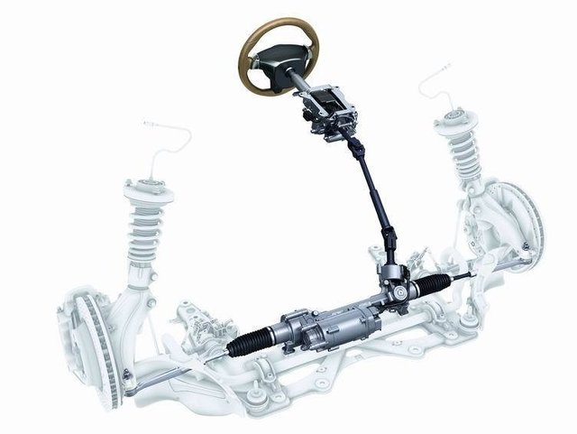
Převodky řízení a spojovací tyče
Přední náprava s elektrickým posilovačem a stavitelnými tlumiči

Slide 10
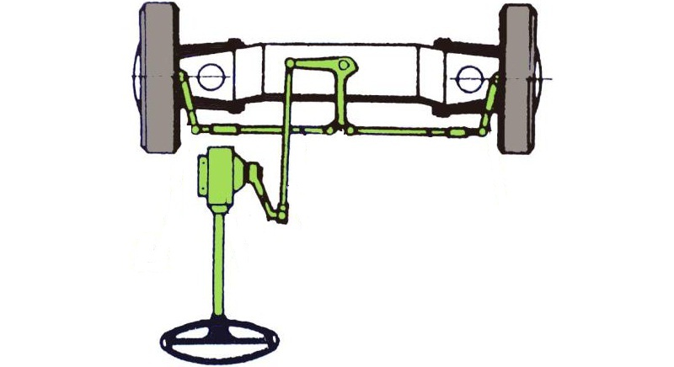
Převodky řízení a spojovací tyče
Maticové řízení - schéma

Slide 11
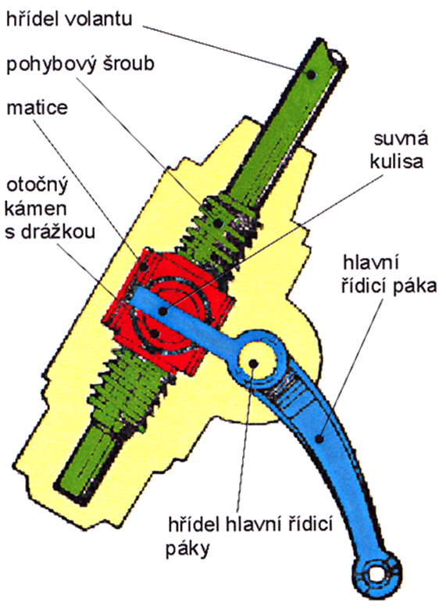
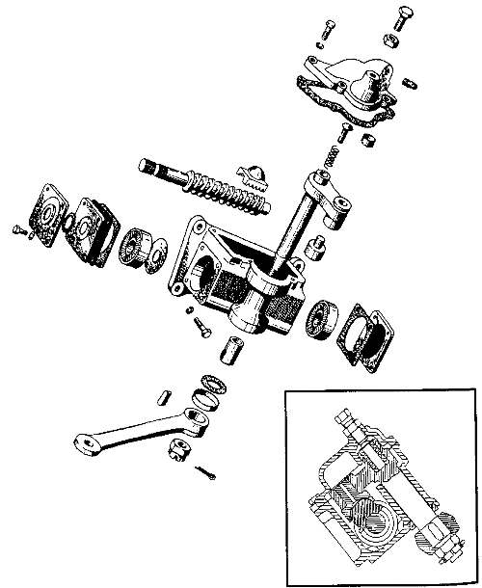
Převodky řízení a spojovací tyče
Maticové řízení rozklad

Slide 12
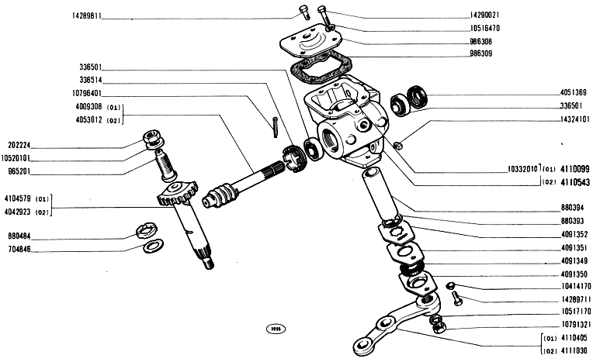
Převodky řízení a spojovací tyče
Šnekové řízení s natáčecím segmentem
Pohybový šroub
Otočný segment

Slide 13
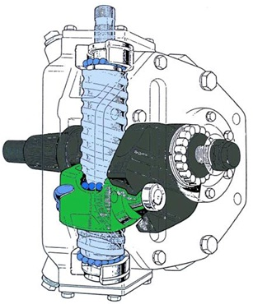
Převodky řízení a spojovací tyče
Maticové řízení s oběhovými kuličkami
Mezi maticí a šroubem je řada kuliček,
které snižují třecí ztráty. Při otáčení šroubu
se matice posouvá a její ozubení zapadá
do ozubeného segmentu, který natáčí
řídící páku. Používá se především u
nákladních vozidel s posilovačem.

Slide 14
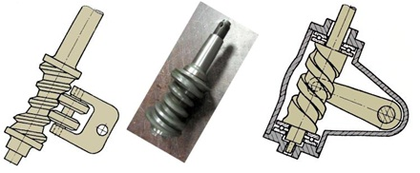
Převodky řízení a spojovací tyče
Šneková převodka řízení s kladkou
Při otáčení šnekového pohybového
šroubu, kladka uložená na rameni
přenáší pohyb přes hřídel na hlavní
řídící páku a pomocí mechanismu
řízení na kola.

Slide 15
Převodky řízení a spojovací tyče
Šneková převodka řízení s kolíkem
Kuželový kolík zapadá do šnekového
šroubu, je uložen v oku ramene, které
je spojeno přes hřídel s hlavní řídící
pákou, na kterou přenáší suvný pohyb
a pomocí mechanismu řízení na kola.

Slide 16
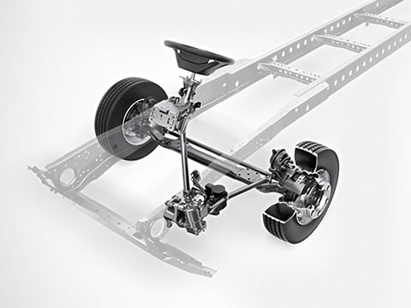
Převodky řízení a spojovací tyče
Uspořádání řízení NA₂ MB Atego

Slide 17
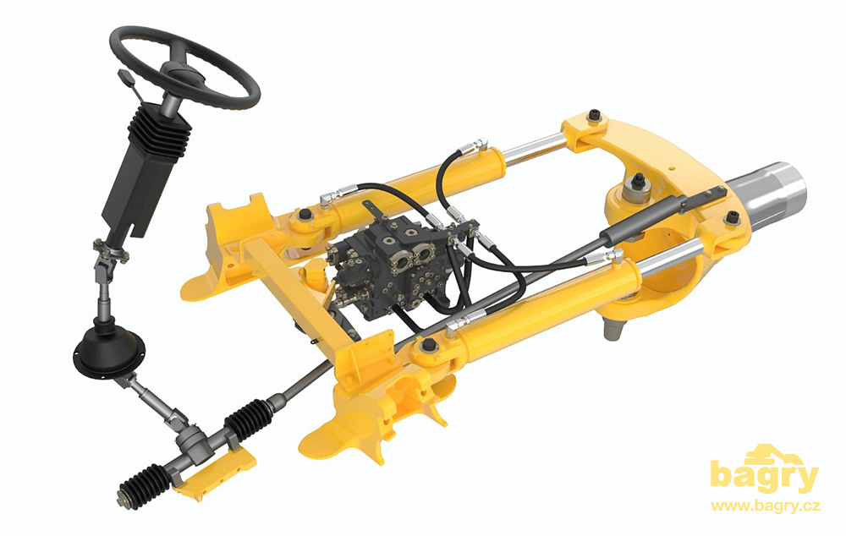
Převodky řízení a spojovací tyče
Hydraulický převod řízení s mechanickým ovládáním
Kloubový dempr Volvo A30F

Slide 18
Tato prezentace, ukazuje a seznamuje žáky s převodkami řízení a jejich mechanismy, které se používají a používaly v automobilech. Převodky a mechanismus řízení je nedílnou součástí všech vozidel, které se pohybují na pozemních komunikacích a jsou tudíž, velmi důležitým článkem v konstrukci stavby vozidel.
Cvičení:
Jaké jsou druhy převodek řízení pro jednotlivá vozidla?
Jaké řízení se používá u současných osobních automobilů, uveďte důvody?
Pojmenujte jednotlivé části maticového řízení a porovnejte s hřebenovým řízením?
Děkuji za pozornost

Slide 19
STŘEDNÍ ŠKOLA STAVEBNÍ A TECHNICKÁ
Ústí nad Labem, Čelakovského 5, příspěvková organizace
Páteřní škola Ústeckého kraje
Použité zdroje
Publikace:
M. Pilárik, J. Pabst - Automobily I. – nakl. Informatorium
Rolf Gscheidle a kolektiv – Příručka pro automechanika – nakl. Sabotáles
Výukové sešity BOSCH pro pedagogické pracovníky.
V prezentaci použity vlastní citace, fotografie a schémata, vyjma fotografií z volně dostupných zdrojů:
http://tacuma.zxq.net/graphic-pool/t/6b/3/t6b36c01.png
http://img126.imageshack.us/my.php?image=vymazatyo6.jpg
http://www.pmnd.wbs.cz/eshop/foto/461/461667_o_0.jpg
http://www.pmnd.wbs.cz/eshop/foto/495/495887_o_0.jpg
http://img3.hyperinzerce.cz/x-cz/inz/6343/6343273-nove-el-hrebenove-rizeni-octavia-ii-1.jpg
http://img2.auto.cz/img/32/article/1728457-img-elektricke-posilovace-rizeni.jpg
http://www.autorubik.sk/wp-content/uploads/2011/05/zlozenie_riadenia.jpg
http://skoda.panda.cz/obrazky/279_6.jpg
http://oldfiat.wz.cz/servis/knd_f500/34-1.gif
http://www.autorubik.sk/wp-content/uploads/2011/05/maticove_riadenie.jpg
http://www.autorubik.sk/wp-content/uploads/2011/05/zavitovkove_snekove_riadenie.jpg
http://atego.trucks-mercedes-benz.com/media/common/distribution/images/einsatz_fahrkomfort_praeziser-lenken.jpg
http://bagry.cz/var/ezwebin_site/storage/images/clanky/aktuality/kloubovy_dempr_volvo_a30f_svedska_3citka_prosla_omlazenim/hydraulicke_rizeni_s_mechanickou_zpetnou_vazbou/956899-1-cze-CZ/hydraulicke_rizeni_s_mechanickou_zpetnou_vazbou.jpg

